Slide 1
МКДОУ № 6 «РОМАШКА»
Занятие на тему:
«ИГРАЕМ И СЧИТАЕМ»
Воспитатель:
Чернышова О.Н.

Slide 2
1 2 3 4 5

Slide 3
умняшка

Slide 6
3
4
1
5
2

Slide 7
1
2
3
4
5

Slide 17
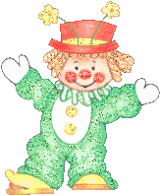

Slide 18
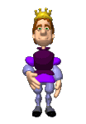

Slide 19
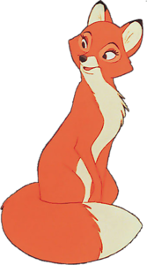
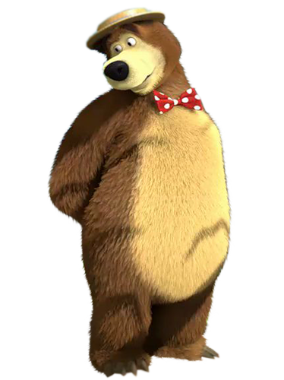
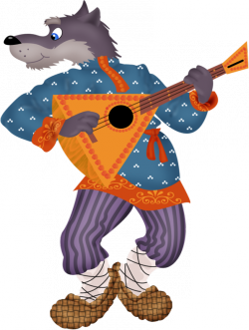
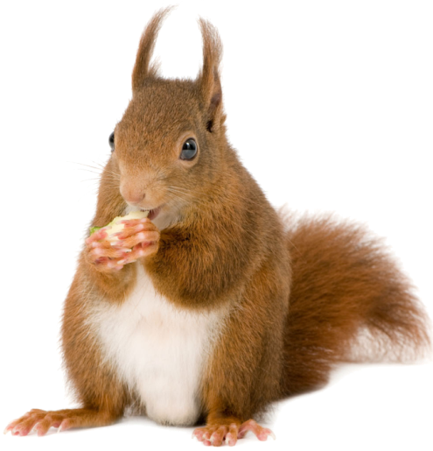

Slide 20
ИГРЛЯНДИЯ

